Slide 1
06/02/2020 – 12/02/2021

Slide 2
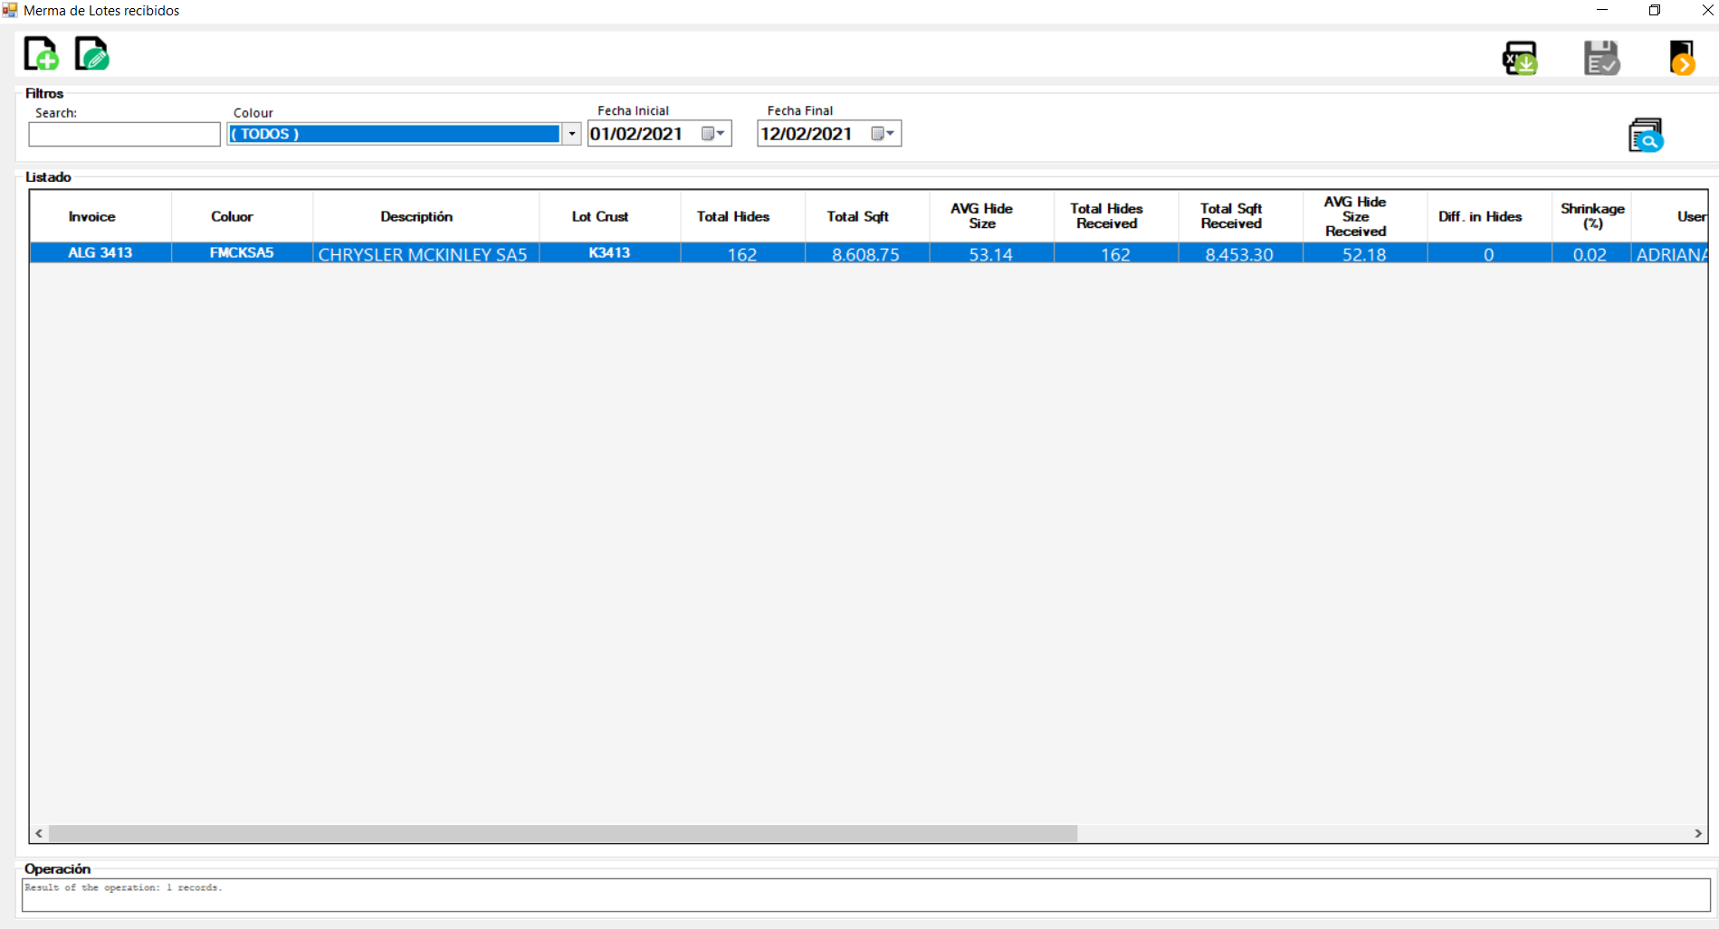
Finanzas: Merma de Lotes Recibidos.
Se agrego Pantalla Merma de Lotes Recibidos, en esta pantalla muestra los lotes comprados y en base a lo recibido nos arroja la diferencia que hubo de lo comprado a lo que se recibió (Merma/encogimiento), la información se puede filtrar por color o un rango de fechas. Esta pantalla nos permite cargar la información de los lotes comprados desde un archivo Excel, para realizar esta acción dar Click en el Botón con icono (+).

Slide 3
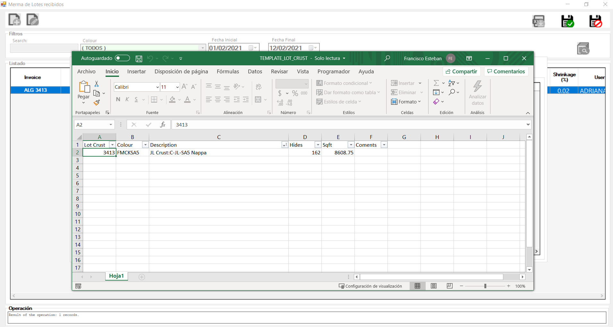
Finanzas: Merma de Lotes Recibidos.
A dar Click en el Botón con icono (+), nos abrirá un archivo Excel (TEMPLATE_LOT_CRUST) donde debemos capturar la información de los lotes comprados, al terminar de capturar guardamos la información y cerramos el Excel.

Slide 4
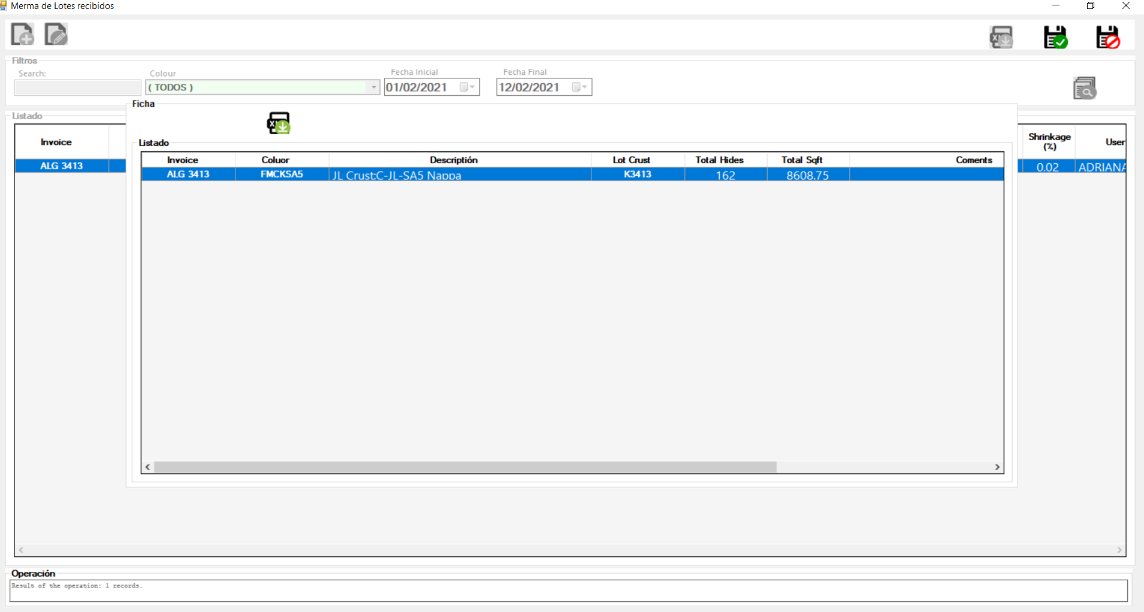
Finanzas: Merma de Lotes Recibidos.
Una vez cerrado el archivo veremos la pantalla Ficha, damos Click en el Botón con icono (Excel), esta acción permite carga la información que previamente capturamos en el archivo Excel (TEMPLATE_LOT_CRUST). Para guardar la información carga del archivo Excel damos Click en el Botón con icono (Disquete),

Slide 5
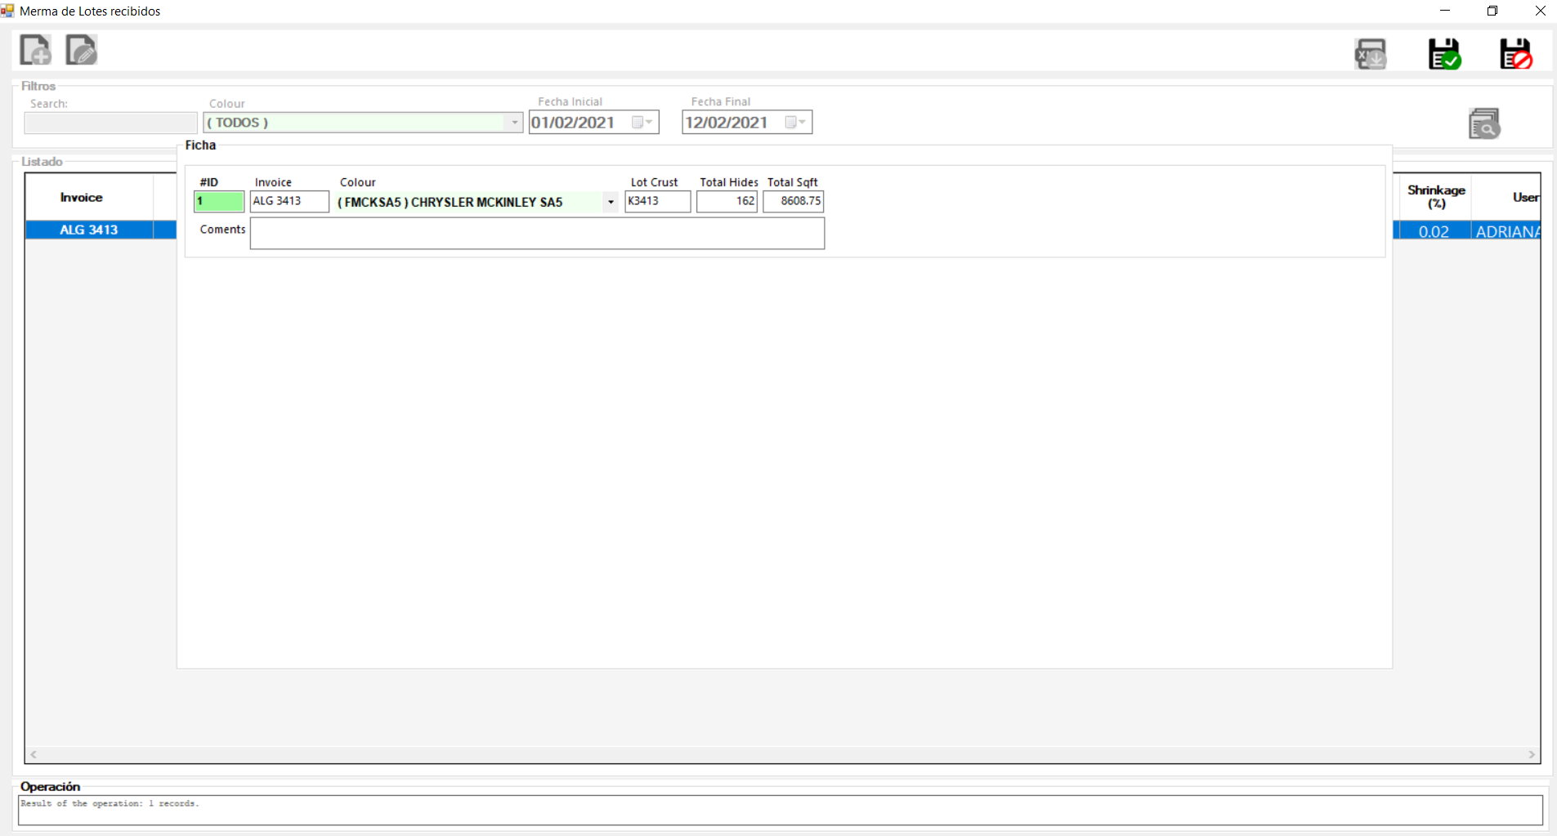
Finanzas: Merma de Lotes Recibidos.
Para actualizar la información de un lote, seleccionamos el registro a corregir y damos Click en el Botón con icono (Pluma), nos abrirá una ficha con la información disponible para modificar, realizamos la corrección de los datos y damos Click en el Botón con icono (Disquete) para guardar la información.

